Slide 1
The European Union's TEN-T programme supporting …
IRIS Europe 3 – Implementation of River Information Services in Europe

Slide 2
IRIS Europe 3 → IENC Viewer
T-MAPY spol. s r.o. - Vladimír Maršík, Kamil Svoboda
6. 4. 2016, Ministerstvo dopravy ČR

Slide 3
Agenda školení
Krátké představení firmy T-MAPY
Představení produktu IENC Viewer
Instalace, základní technické požadavky
Správa mapových dat a nastavení aplikace
Základní ovládání, prostředí aplikace
Hloubková data
NTS, zprávy do střediska RIS
Sledování pohybu plavidla a záznam trasy
Praktická ukázka
Otázky a diskuze

Slide 4
T-MAPY spol. s r.o.
http://www.tmapy.cz
Navrhujeme a vytváříme komplexní řešení v oblasti informačních a geoinformačních technologií. Díky rozsáhlým znalostem v IT, geografii, kartografii i dalších oborech umíme přizpůsobit naše produkty a služby Vašim konkrétním požadavkům. I proto jsme již řadu let jednou z největších geoinformačních firem na českém trhu. A právě proto naše řešení denně pomáhají stovkám organizací veřejné správy a soukromého sektoru.

Slide 5
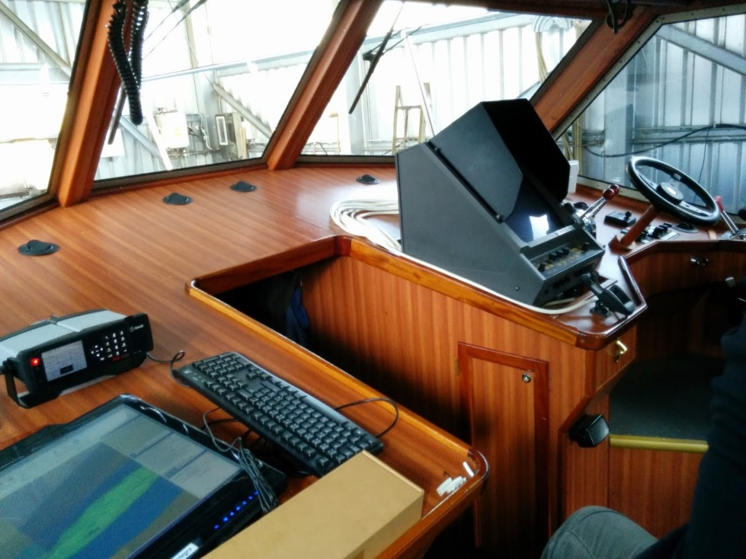
IENC Viewer
IENC Viewer vznikl v roce 2014, na základě objednávky Ministerstva dopravy ČR, v rámci projektu „Rozšíření systému RIS v rámci projektu IRIS EUROPE 3“
V současnosti samostatný produkt v portfoliu lokalizačních, navigačních a AVL systémů fy T-MAPY
Licence vlastní MD a bezúplatně je
zapůjčuje provozovatelům plavidel
Instalován přibližně na 80 plavidlech v ČR

Slide 6
Základní technické požadavky
Základní software
Microsoft Windows 7 a vyšší
Microsoft .NET 4.5.1 a novější
Internet Explorer 8 a vyšší (úroveň zabezpečení Středně vysoké)
Hardwarové požadavky (minimálně/doporučeno)
Procesor i3/i5, 2/4 jádra
RAM 4/8GB
Diskový prostor
200MB samotná aplikace
500MB mapová data
Připojení do Internetu min 2Mb/s (k aktualizaci aplikace, případně stažení nových mapových dat)
Práva lokálního administrátora pro instalaci

Slide 7
Instalace
IENC Viewer je desktopová aplikace pro MS Windows, která se však instaluje a sama aktualizuje z Internetu.
V prohlížeči Internet Explorer zkontrolujte úroveň zabezpečení. Ve volbě Možnosti Internetu > Zabezpečení, pro zónu Internet musí být nastavena úroveň na Středně vysoké. Pokud máte nastavenu úroveň Vysoké, tak se stránka nenačte správně a instalace se nepodaří.
V prohlížeči Internet Explorer otevřete adresu http://distrib.tmapy.cz/pub/distrib/iencviewer/index.htm

Slide 8
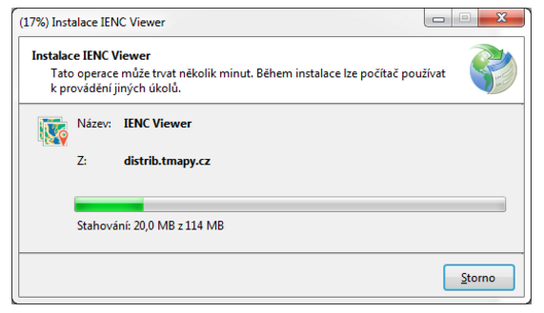
Stažení a instalace

Slide 9
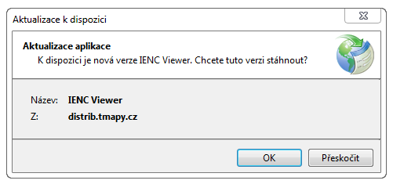
Aktualizace
Ověření existence aktuální verze probíhá automaticky, při spuštění aplikace.
Pokud je počítač připojen k Internetu a existuje nová verze aplikace, je uživatel vyzván k potvrzení aktualizace. V případě, že ji potvrdí, dojde ke stažení rozdílových souborů a aktualizaci.
Pokud není k dispozici připojení k Internetu, aplikace se spustí, ale neproběhne ověření dostupnosti aktualizace

Slide 10
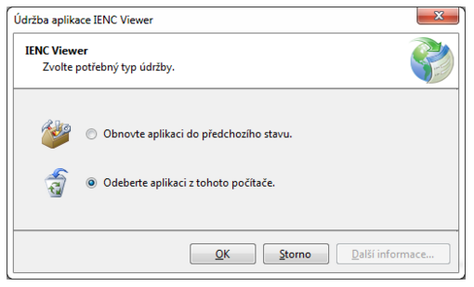
Odinstalace
V nabídce Ovládací panely > Odinstalovat program vyberte IENC Viewer a klikněte na Odinstalovat.
V následující nabídce vyberte volbu Odeberte aplikace z tohoto počítače

Slide 11
Licence
IENC Viewer je licencovaný software
Licenční číslo přiděluje dodavatel software jednotlivým uživatelům. Bez zadání licenčního čísla není možné aplikaci spustit.
Licence je jednorázová, bez dalších poplatků, určená pro jedno plavidlo (dále nepřenosná)
Při prvním spuštění IENC Vieweru je vyžadováno zadání licenčního čísla. Do otevřeného dialogového okna zadejte přidělené licenční číslo a klikněte na tlačítko Použít. Aplikace se následně spustí.

Slide 12
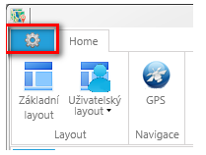
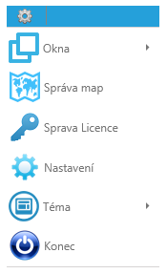
Spuštění a hlavní nabídka
Aplikace se spouští jedním ze dvou způsobů:
na ploše Windows ikonou IENC Viewer, nebo
volbou z nabídky Start → Všechny programy → T-MAPY spol. s r.o. → IENC Viewer
Základní menu aplikace se skrývá pod symbolem ozubeného kola na levém horním okraji

Slide 13
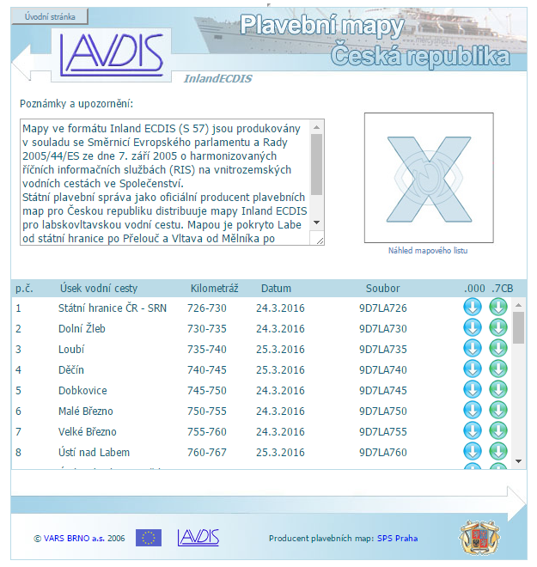
Mapová data
Společně s instalací aplikace jsou nainstalovány i plavební mapy ČR z roku 2014. Při prvním spuštění volby Správa map dojde k jejich rozbalení do adresáře C:\data\S_57\ na disku PC
Pro stažení aktuálních mapových dat ČR použijte webovou adresu http://mapy.spspraha.cz/lpm/maps_S57.asp?lang=cz
Pro stažení aktuálních mapových dat Německa použijte webovou adresu https://www.elwis.de/Service/Inland-ENC-der-WSV/ IENC-Dateien/index.php.html
Stažené soubory nakopírujte do adresáře C:\data\S_57\

Slide 14
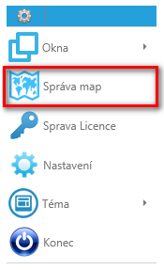
Načtení mapových dat
Nabídka Správa map slouží k přidávání a odebírání map, která jsou zobrazena v mapovém okně aplikace
Pozor – při prvním spuštění aplikace nejsou data automaticky načtena je nutné je přidat do zobrazení
Instalované mapové dlaždice (ty které jsou v adresáři C:\data\S_57\) se načtou do okna správy map a uživatel si může vybrat, které dlaždice chce v aplikaci zobrazovat.
Pokud se tedy plavidlo pohybuje pouze po určitém úseku plavebních cest, může mít v aplikaci zobrazeny pouze příslušné mapové dlaždice.

Slide 15
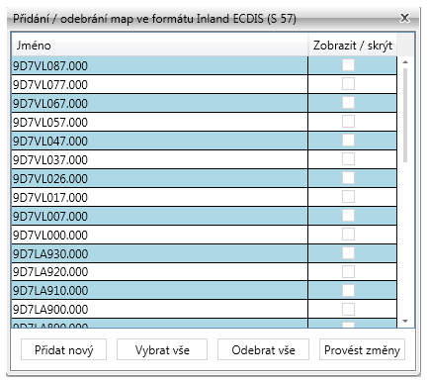
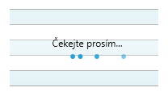
Načtení mapových dat
Pomocí tlačítka Přidat nový je možné vybrat soubor mapových dat i v jiném, než výchozím umístění. Soubor je zkopírován do výchozího umístění a vybrán pro zobrazení
Zaškrtnutím políčka Zobrazit/skrýt u jednotlivých souborů se vybírá, které mají být zobrazeny v aplikaci
Pomocí tlačítek Vybrat vše/Odebrat vše jsou vybrány/odebrány všechny nabídnuté soubory
Tlačítkem Provést změny se do aplikace načtou vybrané mapové soubory, resp. odškrtnuté se z aplikace odeberou
Pozn.: samotné přidávání a odebírání mapových souborů trvá několik minut

Slide 16
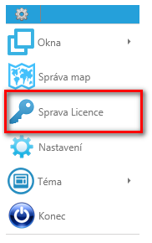
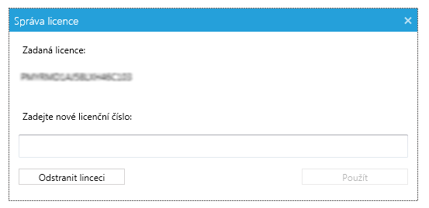
Správa licence
V této volba základního menu je možné provést změnu licenčního čísla aplikace. Po vybráni volby se otevře následující okno:
Pomocí tlačítka Odstranit licenci je možné z aplikace odstranit stávající licenci.
Pomocí tlačítka Použít je možné nastavit nově zadanou licenci

Slide 17
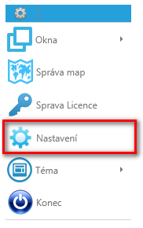
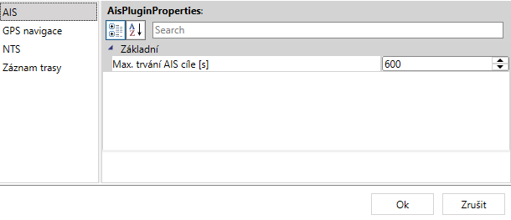
Nastavení aplikace
Volba Nastavení umožňuje změnit základní nastavení aplikace
Po kliknutí se zobrazí formulář s několika záložkami
Max. trvání AIS cíle [s] - maximální trvání AIS cíle před tím, než je smazán jako zastaralý (v sekundách)

Slide 18
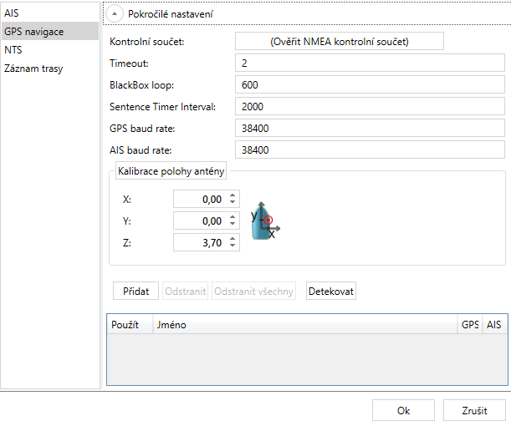
Nastavení aplikace - GPS Navigace
Umožňuje spravovat jednotlivá připojení zařízení určování polohy (GPS)
Plavidlo může mít více GPS zařízení a přepínat mezi nimi pomocí volby v seznamu zařízení
Volba Pokročilé nastavení - umožňuje přesně nastavit parametry připojení GPS zařízení
Tlačítko Přidat umožňuje přidat nastavené zařízení do seznamu zařízení
Tlačítko Detekovat umožňuje automaticky detekovat připojené GPS zařízení

Slide 19
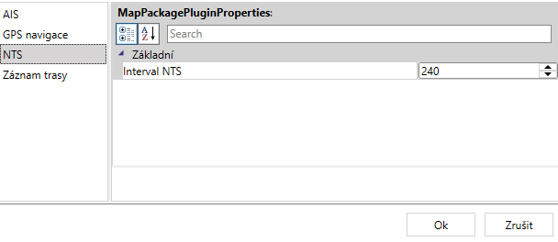
Nastavení aplikace – NTS
Interval NTS – umožňuje nastavit interval pravidelného načítání zpráv vůdcům plavidel (viz. dále)

Slide 20
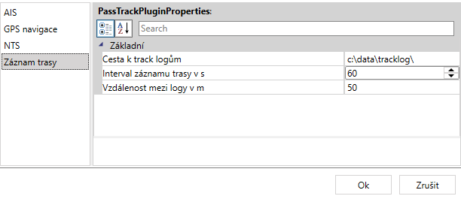
Nastavení aplikace – Záznam trasy
Nastavení záznamu sledování pohybu plavidla (viz. dále)
Cesta k track logům - cesta k uloženým track logům na disku PC
Interval záznamu trasy v sec - interval záznamu trasy v sekundách
Vzdálenost mezi logy v m - minimální vzdálenost mezi jednotlivými body, které se zaznamenávají v trase (v metrech)

Slide 21
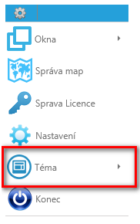
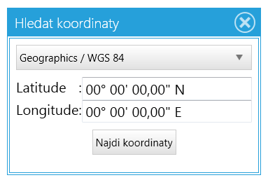
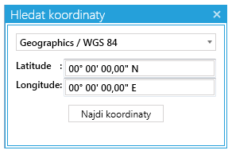
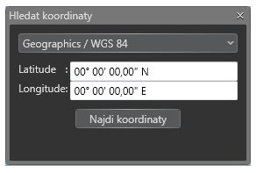
Aplikační témata
IENC Viewer umožňuje měnit základní vzhled uživatelského rozhraní podle aktuálních podmínek
Volbou Téma je možné volit mezi
Denní téma je základní výchozí téma aplikace je postaveno na světlých barvách
Noční téma je postaveno na tmavých barvách a je vhodné pro zobrazení aplikace v tlumeném okolním světle.
Dotykové téma je speciální zobrazení, vhodné pro dotykové obrazovky. Ovládací prvky a fonty jsou větší pro snazší ovládání pomocí dotykového pera, nebo prsty.

Slide 22
Prostředí aplikace
Aplikace se skládá ze základního menu, nástrojové lišty, základního mapového okna a sady oken jednotlivých nástrojů.

Slide 23
Nástrojová lišta
Nástrojová lišta obsahuje skupiny nástrojů, které slouží k vyvolání specifické funkčnosti
Vzhled a uspořádání lišty se mění v závislosti na velikosti okna aplikace - pokud se okno zmenší, lišta se přeuspořádá a některé volby se zanoří do podnabídek

Slide 24
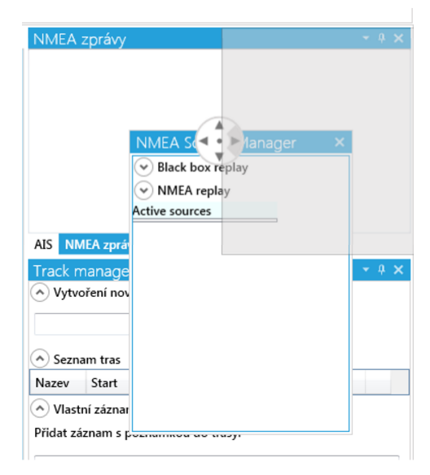
Rozmístění oken aplikace
Kromě mapového okna je možné všechna okna upravovat, dle individuálních požadavků uživatele.
Je možné měnit jejich velikost, vzájemné vztahy a přichycení
Jednotlivá okna lze myší chytit za záhlaví a přesunout na nové místo. Okno může být umístěno volně v prostoru aplikace - nebo i mimo aplikaci (např. na samostatném monitoru).
Dále je možné okno přichytit k okrajům aplikace, nebo k ostatním oknům. K tomu se využívá kontextové nabídky, která se mění v průběhu posouvání okna vůči ostatním oknům.
Aplikaci tak lze přesně přizpůsobit monitoru a potřebám uživatele.

Slide 25
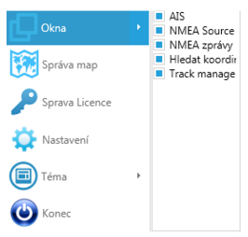
Skrývání a zobrazení oken
Každé okno může být v jednom ze stavů:
Viditelné - okno je pevně přichyceno na konkrétním místě aplikace
Skryté - okno je možné skrýt pomocí křížku v pravé horní části okna, nebo pomocí volby Základní menu > Okna, kde se odškrtne vybrané okno. Zaškrtnutím lze okno zase zobrazit.
Dynamicky viditelné/skryté - okno lze dynamicky skrývat, resp. zobrazovat podle toho, zda v něm uživatel aktivně pracuje, nebo ne. Dynamické skrývání u okna se zapne pomocí kliknutí na symbol špendlíku v pravém horním rohu okna. Jakmile myš opustí oblast okna, zmenší se do úzké lišty k přilehlému okraji obrazovky. Najetím myší na lištu se okno opět zvětší.

Slide 26
Základní a uživatelský layout
Layout - rozložení jednotlivých oken v hlavním okně aplikace
Pomocí tlačítek Základní layout a Uživatelský layout lze rychle přepínat mezi dvěma rozloženími oken aplikace
Základní layout - Nastaví výchozí rozložení oken aplikace, ve kterém v levé části mapové okno a v pravé části další okna - AIS, Track manager, atd.
Uživatelský layout - Pomocí tohoto tlačítka je možné si uložit, případně vyvolat vlastní rozložení oken. Uživatel může přesunout jednotlivá okna po obrazovce, vytvořit si z nich záložky, skrýt je, atd. Nastavené rozložení pak může uložit pomocí volby Uživatelský layout > Ulož layout.
Načtení uloženého layout pak provede pomocí volby Uživatelský layout > Načti layout. Volba je aktivní pouze v případě, že je nějaký uživatelský layout uložen.

Slide 27
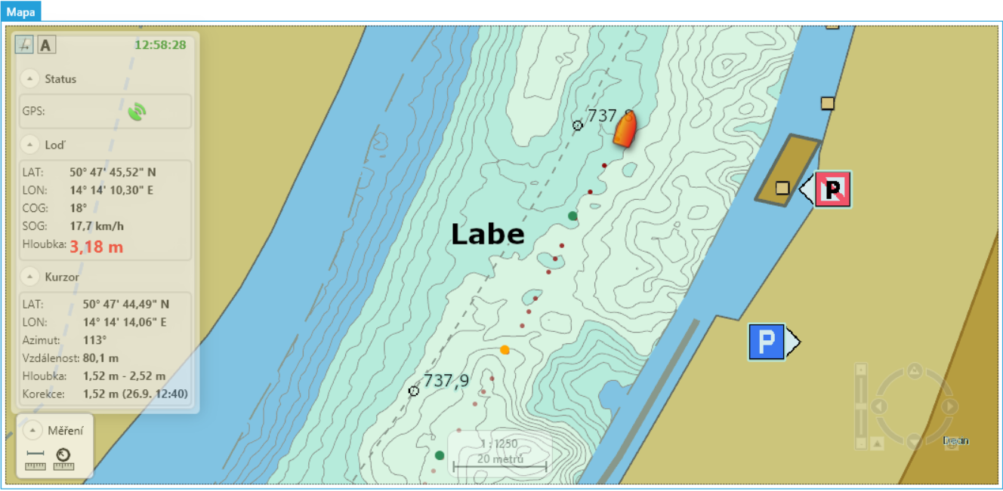
Mapové okno
Mapové okno zobrazuje celkovou situaci na plavební dráze plavidla.
Základní operace v mapě lze provádět přímo myší, bez použití grafických ovládacích prvků
Posun - uchopením a tažením myší.
Přiblížení - otočení kolečkem myši od sebe.
Oddálení - otočení kolečkem myši k sobě.

Slide 28
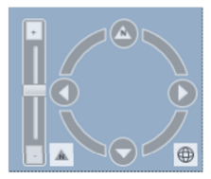
Ovládání pomocí ovládacího prvku ESRI
Ovládací prvek ESRI, který je umístěn (polo-průhledný) v pravé dolní části mapy, umožňuje provádět s mapou výše uvedené základní, ale i další operace
Kliknutím na šipky na kružnici je možné provést posun mapy
Kliknutím na tlačítka + a -, nebo posunem posuvníku v levé části, je možné provést přiblížení/oddálení mapy
Uživatel si ale také může natočit libovolně mapu, pomocí chycení kružnice ovládacího prvku myší a otočením
Navrácení do základní orientace pomocí tlačítka Reset North
Kliknutím na symbol globusu se provede nastavení oddálení mapy na celkový extent zobrazených dat

Slide 29
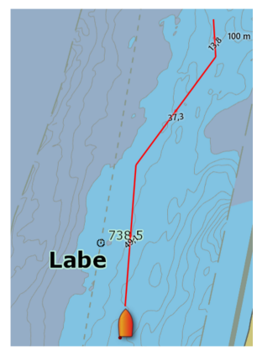
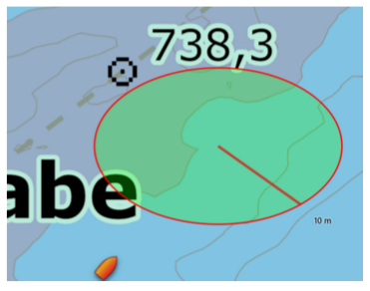
Měření v mapě
Aplikace umožňuje měření vzdálenosti na mapě.
V levé dolní části mapy je ovládací prvek Měření, jehož rozbalením se zpřístupní dva nástroje měření vzdálenosti
Pomocí prvního nástroje je možné změřit vzdálenost pomocí lomené čáry. Je tak možné změřit přibližné vzdálenost v plavební dráze, apod. Postupným klikáním do mapy se měří vzdálenost pro jednotlivé úsečky a také jejich součet. Měření se ukončí dvojklikem
Pomocí druhého nástroje je možné změřit vzdálenost od určitého bodu, společně se zobrazením vzdálenostní kružnicí
Mapa zobrazuje také aktuální měřítko v informačním panelu ve spodní části

Slide 30
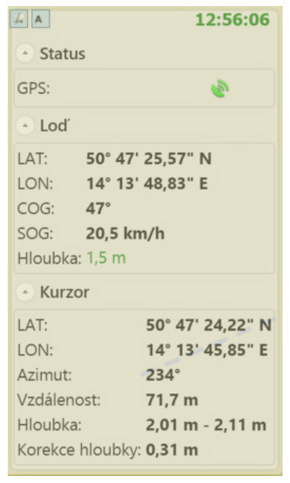
Informační okno
Informační okno v mapě poskytuje základní informace o stavu systému GPS, o poloze lodi a poloze kurzoru v mapě
Na horním okraji informačního okna jsou dispozici tyto prvky
Tlačítko skrytí / zobrazení informačního okna
Tlačítko zmenšení / zvětšení fontu informačního okna - vhodné pro zlepšení čitelnosti ve zhoršených podmínkách viditelnosti
Poslední čas fixu GPS
GPS fix - v druhé části informačního okna je zobrazen status systému GPS. Pokud je zobrazen zeleně, je k dispozici GPS fix. Červené zobrazení znamená problém s připojením k systému GPS, nebo získání GPS fix

Slide 31
Informační okno
Loď - ve třetí části informačního okna jsou zobrazeny informace plavidle
Poloha plavidla (WGS84 souřadnice)
Aktuální azimut
Aktuální rychlost
Aktuální hloubka v místě plavidla
Kurzor - ve čtvrté části informačního okna jsou zobrazeny informace o kurzoru myši
WGS84 souřadnice kurzoru na mapě
Aktuální azimut kurzoru myši vůči plavidlu v mapě
Aktuální vzdálenost kurzoru myši od plavidla v mapě
Aktuální hloubka pod kurzorem myši v mapě (včetně korekce)
Aktuální hodnota korekce výšky hladiny

Slide 32
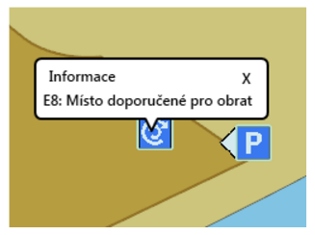
Informace o plavebních značkách
Na nástrojové liště, ve skupině Prvky mapy je jediné tlačítko Informace, pomocí kterého je možné zapnout funkci zobrazování detailních informací o plavebních značkách a dalších prvcích mapy.
Po zapnutím funkce je možné kliknout na vybranou plavební značku a zobrazí se její popis.
Pomocí křížku v pravém horním rohu lze popis značky zavřít

Slide 33
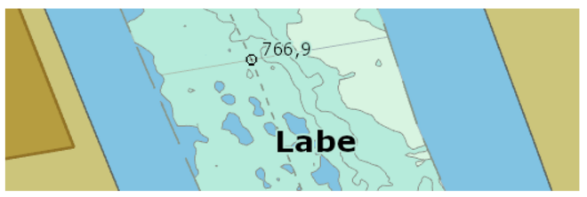
Hloubková data
IENC Viewer pracuje s aktuálními hloubkovými daty v jednotlivých úsecích plavební dráhy
Umožňuje nastavit ponor plavidla a bezpečnostní marži a k tomu buďto stáhnout (v případě připojení k internetu), nebo ručně nastavit korekce vodní hladiny
Na základě těchto informací pak dynamicky vykresluje aktuální splavnost jednotlivých úseků plavební dráhy
Místa v plavební dráze, která jsou splavná s nastaveným ponorem i marží zároveň, se zobrazují nejsvětlejší modrou barvou.
Místa, která jsou splavná pouze s daným ponorem, ale nikoliv s bezpečnostní marží, se zobrazují tmavší modrou.
Nesplavná místa se zobrazují nejtmavší modrou barvou.

Slide 34
Hloubková data
Volbou Ponor je možné nastavit aktuální ponor plavidla. Tato hodnota zůstává trvale nastavena, ale uživatel ji může upravit dle aktuální situace.
Volbou Marže je možné ručně nastavit bezpečnostní marži, která se také zohledňuje při kalkulaci zobrazení hloubnic v mapě.
Zobrazení hloubnic v mapě se zapne / vypne pomocí tlačítka Hloubnice
Pozor: v mapě se hloubková data zobrazují od měřítka 1:6000. Detailní linie hloubnic se zobrazují od měřítka 1:1500.

Slide 35
Korekce výšky hladiny
Při kalkulaci splavnosti daného místa plavební dráhy se zohledňují aktuální korekce výšky hladiny
V případě, že je plavidlo připojeno k Internetu, stáhne si aplikace automaticky při startu korekce pro jednotlivé úseky plavební dráhy ze serveru http://www.via-donau.org/, kam je publikuje Státní plavební správa. Takto získaná data mají svoji platnost, po jejímž vypršení je služba kontaktována znovu a pokud se podaří korekci získat, je opět automaticky nastavena.
Stažení aktuálních hodnot korekcí je také možné vyvolat pomocí tlačítka Stáhnout korekce.
V případě, že plavidlo není připojeno k Internetu, je možné nastavit hodnotu korekce ručně, pro všechny úseky plavební dráhy, pomocí tlačítka Nastavit korekci

Slide 36
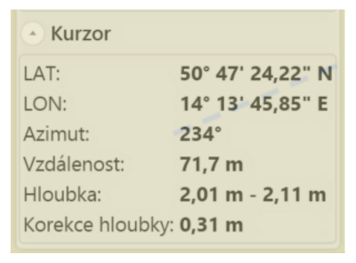
Hloubková data v informačním okně
Pomocí myši je možné zjistit hloubkovou informaci v daném místě mapy a korekci, která byla pro daný úsek stažena.
Najetím myši na specifický bod se načte a zobrazí informace o hloubce v informačním okně mapy. Tato hloubka je zobrazena se započítanou korekcí.

Slide 37
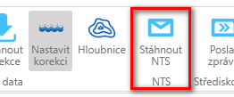
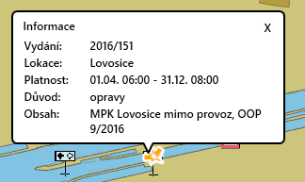
Zprávy vůdcům plavidel (NTS)
IENC Viewer zobrazuje v mapě i NTS
Zprávy vůdcům plavidel se automaticky stahují při spuštění aplikace ze serveru Lavdis.cz
V pravidelném intervalu se pak aktualizují. Interval aktualizace lze nastavit v Nastavení aplikace > NTS > Interval NTS.
Pokud však plavidlo nebylo při startu aplikace připojeno k Internetu a automatické stahování nemohlo proběhnout, je možné vyvolat stažení ručně, pomocí tlačítka Stáhnout NTS, v okamžiku připojení k Internetu.
Stažené zprávy se zobrazí v mapě, stejnou symbolikou, jako na portálu Lavdis.cz
Popis zprávy je možné zobrazit po zapnutí funkce Informace (viz. výše) a kliknutím na symbol zprávy.

Slide 38
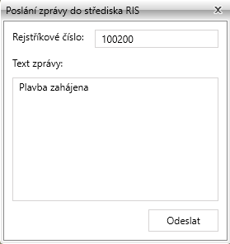
Textové zprávy na středisko RIS
Ve skupině Středisko RIS je jediné tlačítko Poslat zprávu, které umožňuje odeslat textovou zprávu do dispečinku národního střediska RIS (Státní plavební správa)
Zprávu do dispečinku lze využít např. pro informování o zahájení plavby, apod.
Po kliknutí na tlačítko se otevře editační formulář, ve kterém se vyplní identifikační údaje plavidla a text zprávy
V prvním poli Rejstříkové číslo je třeba vyplnit rejstříkové číslo plavidla. Toto číslo zůstane uložené v aplikaci a není nutné je pokaždé zadávat.
Do pole Text zprávy se zapíše text, který má být odeslán do dispečinku střediska RIS.
Kliknutím na tlačítko Odeslat dojde k odeslání zprávy. Odeslání zprávy funguje pouze při připojení k Internetu.

Slide 39
AIS - Automatic Identification System
IENC Viewer spolupracuje s připojeným AIS
Okno AIS vypisuje podrobné informace o plavidlech, která jsou v dosahu systému AIS. Každé plavidlo je v přehledu zobrazeno jedním řádkem se základními informacemi
Identifikace MMSI a jméno plavidla, volací znak a třída plavidla, pozice, rychlost a kurz plavidla, atd.
Další informace o plavidle se zobrazí kliknutím na vybraný řádek
Typ plavidla, stav plavidla, délka a šířka plavidla, atd.
Kliknutím pravého tlačítka myši na vybraném řádku přehledu plavidel je možné zobrazit kontextovou nabídku. Pomocí této nabídky je možné provést posun a přiblížení mapy na dané plavidlo

Slide 40
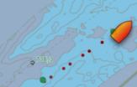
Sledování pohybu plavidla
Trajektorie pohybu plavidla je v mapě vyjádřena postupně mizejícími tečkami – stopou
Z hustoty teček lze usuzovat orientačně i rychlost pohybu (její průběh)

Slide 41
Sledování pohybu plavidla
Pomocí tlačítek ve skupině Loď lze ovlivnit způsob zobrazení plavidla v mapě
Pomocí tlačítka Sledování lodě je možné zapnout, resp. vypnout sledování pozice lodě v mapě. Pokud je sledování zapnuto, posouvá se mapa dle aktuální pozice lodě tak, že je vždy umístěna v mapovém okně dle nastavení (viz. dále)
Tlačítko Centrovat provede posun mapy tak, aby byla loď ve středu mapového okna. To lze využít zejména tehdy, kdy není zapnuta funkce Sledování lodě k jednorázovém vycentrování mapy na loď.
Pomocí tlačítek Přiblížit a Oddálit je možné přiblížit, resp. oddálit mapu.
Tlačítko Rotace podle kurzu přepíná mód mapy, která se otáčí dle aktuálního kurzu lodě. Pokud je funkce zapnuta, směřuje loď v mapě vždy nahoru a mapa je podle jejího aktuálního kurzu otočena.

Slide 42
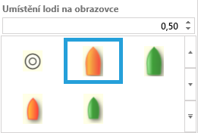
Sledování pohybu plavidla
Rozbalovací nabídka Loď
První řádek nabídky s názvem Umístění lodi na obrazovce umožňuje změnit pozici lodě v mapě, pokud je zapnuto sledování lodě.
0,0 - v horní části mapy
0,5 - uprostřed mapy
1 - ve spodní části mapy
Ve zbytku rozbalené nabídky se zobrazí grafické symboly, pomocí kterých může být v mapě loď symbolizována.

Slide 43
Záznam trasy
Aplikace IENC Viewer umožňuje zaznamenávat trasu pohybu plavidla a dodatečně ji přehrávat (track log)
Ke spuštění záznamu slouží tlačítko s názvem Záznam.
Toto tlačítko spustí, resp. vypne nahrávání trasy plavidla, dle nastavení aplikace (viz. výše).
Aby bylo možné nahrávání spustit, musí existovat alespoň jedna definovaná trasa v okně Track manager (viz. dále). Nové záznamy se přidávají do aktivní trasy

Slide 44
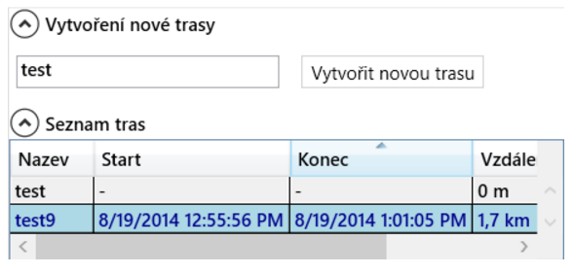
Záznam trasy – Track manager
Okno Track manager umožňuje zaznamenávat trasu plavidla, spravovat dříve zaznamenané trasy, zobrazovat je v mapě
Vytvoření nové trasy - v sekci Vytvoření nové trasy je možné založit novou trasu. Jméno nové trasy se zapíše o textového pole a poté se klikne na tlačítko Vytvořit novou trasu. Nová trasa se přidá do Seznamu tras a stane se aktivní.

Slide 45
Záznam trasy – Track manager
Vytvořené trasy, se zobrazují v přehledu Seznam tras. V tomto přehledu je vidět zvýrazněná aktuální trasa a všechny historické, které uživatel dosud nesmazal.
V přehledu je pro každou trasu zobrazen její
Název - název trasy je možné v přehledu, pomocí dvojkliku myši, změnit
Datum a čas začátku / konce trasy
Celková vzdálenost / doba trvání trasy
Pomocí pravého tlačítka myši je možné historický záznam trasy
Zobrazit v mapě
Provést na něj přiblížení
Smazat
Zaznamenané trasy se ukládají do adresáře na disku, který je uveden v konfiguraci. Uživatel tak může tyto záznamy kopírovat, přenášet, apod.

Slide 46
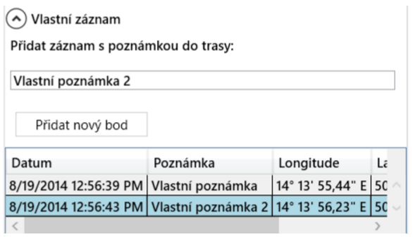
Záznam trasy – vlastní bod
Kromě automaticky přidaných bodů trasy je možné do aktivního záznamu plavby přidat i vlastní bod, spojený s textovou poznámkou. K tomu slouží skupina prvků Vlastní záznam.
V rámci probíhajícího záznamu je možné vyplnit textové pole a poté kliknout na tlačítko Přidat nový bod.
V záznamu trasy vznikne nový bod který se i s textovou poznámkou zobrazí v mapě.
Výpis všech takových bodů je v přehledové tabulce pod tlačítkem Přidat nový bod.
Ke každému záznamu je přiřazen datum a čas, text a souřadnice bodu.

Slide 47
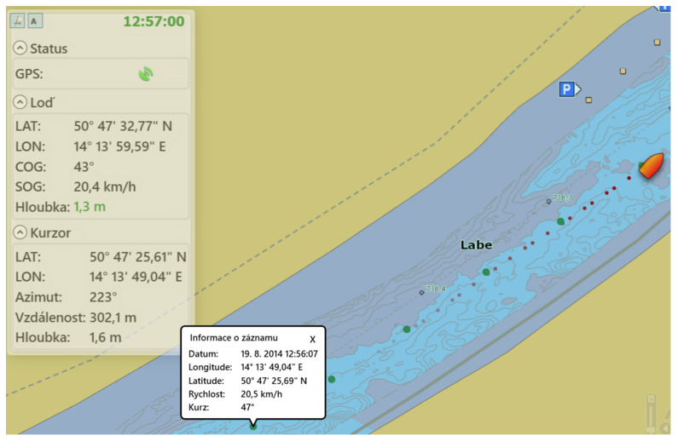
Záznam trasy v mapě
Záznam trasy zobrazuje uložené body i v mapě. Najetím myší na tyto body se zobrazí podrobné informace
Záznam trasy se řídí volbami
časovým intervalem mezi zaznamenanými body a
minimální vzdáleností mezi zaznamenanými body
Obě tyto hodnoty se nastavují v Základním menu > Nastavení > Záznam trasy

Slide 48
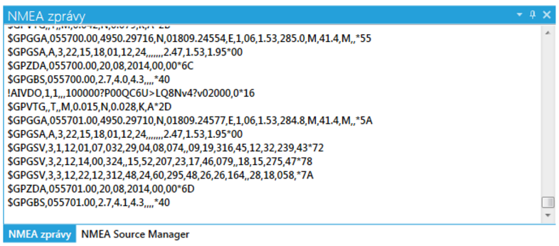
NMEA zprávy
Okno NMEA zprávy vypisuje aktuální zprávy, které do aplikace předává systém GPS a AIS
Toto okno slouží především pro sledování stavu systému GPS, resp. AIS a komunikace aplikace s ním

Slide 49
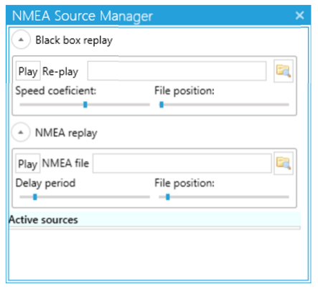
NMEA Source Manager
Okno NMEA Source Manager umožňuje v aplikaci přehrávat
historické záznamy NMEA zpráv GPS a
historické protokoly aplikace (Black box).
Díky to mu je možné zpětně prohlížet postupný vývoj dat pohybu plavidla v čase
Blackbox protokoly aplikace se automaticky ukládají do adresáře
C:\Users\jménouživatele\AppData\ Local\Apps\2.0\Data\###\ienc..tion_###\ Data\BlackBox\Temporary

Slide 50
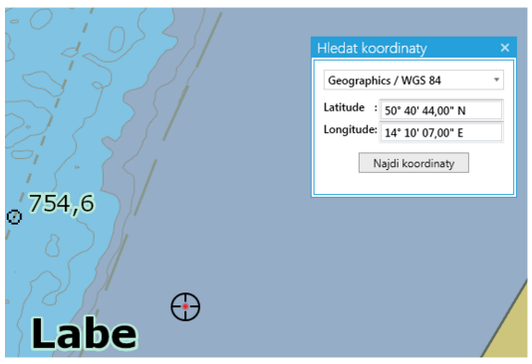
Vyhledání místa
Okno Hledat koordináty slouží k lokalizaci vybraného bodu v mapě. Souřadnice bodu jsou očekávány ve formátu WGS84.
Do pole Latitude, resp. Longitude se zadají hledané souřadnice a následně se klikne na tlačítko Najdi koordináty.
V mapě dojde k posunu na definované souřadnice a v místě souřadnic se dočasně zobrazí zaměřující kříž - ten po několika vteřinách zmizí.

Slide 51
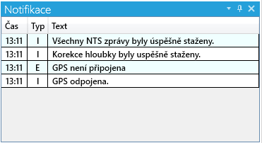
Notifikace
Okno Notifikace zobrazuje důležité zprávy a upozornění za běhu aplikace. Informuje uživatele o připojení k zařízení GPS, o stažení aktualizačních dat, apod.
V okně je zobrazen čas výskytu zprávy, typ zprávy a text zprávy.
Zprávy se řadí dle času - nejnovější jsou nahoře.
Typy zprávy mohou být 3
I - informativní zprávy (info)
W - upozornění na problematický stav (warning)
E - chybová zpráva (error)

Slide 52
Otázky a diskuze
Děkujeme za pozornost

Slide 53
Vladimír Maršík, Kamil Svoboda T-MAPY spol. s r.o. http://www.tmapy.cz vladimir.marsik@tmapy.cz, kamil.svoboda@tmapy.cz www.iris-europe.net

